Slide 1
사물인터넷:스마트홈
초등융합과학 B반 2조

Slide 2
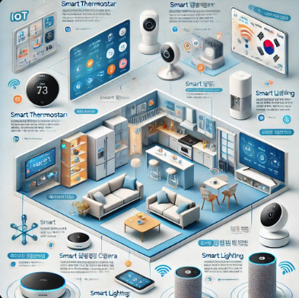
목차
스마트홈의 개념(정의)
스마트홈의 필요성
스마트홈의 원리
스마트홈의 문제점
스마트홈의 미래 전망

Slide 3
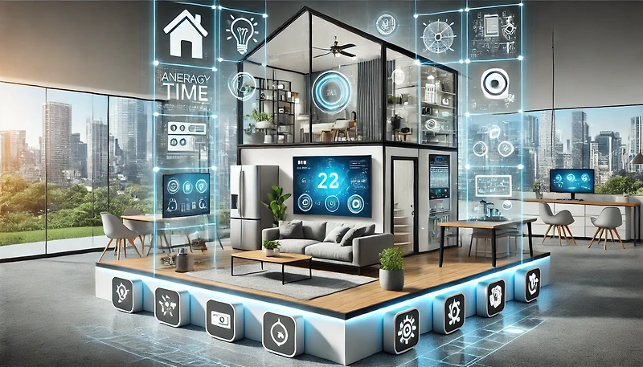
스마트홈의 개념(정의)
스마트홈이란?
스마트 홈이란 스마트 장치 및 가전 제품을 집에서 사용하는 WiFi에 연결하여 서로 통신하도록 하고, 하나의 앱 또는 음성 비서 등으로 모든 스마트 홈 장치가 생태계처럼 동작할 수 있도록 하는 것을 의미한다.
스마트홈의 발전
처음에는 원격으로 조명, 난방, 에어컨을 조절하는 수준이였지만, 더 시간이 지나고 보안 카메라, 스마트 TV, 로봇 청소기의 개발로 사람들에게 편리함을 안겨줌

Slide 4
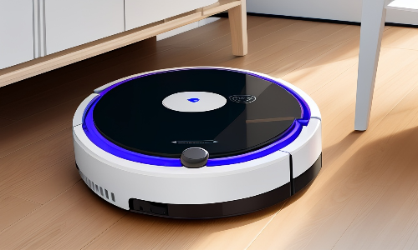
스마트홈의 필요성
스마트홈은 다양한 기능이 있다
스마트 조명 : 사람이 집에 들어오면 센서가 작동해 자동으로 불이 켜진다.
스마트 냉장고 : 사용자가 냉장고 안의 쟤료를 보아 필요한 쟤료를 쉽게 알고 구매할 수 있다.
스마트 보안 : 스마트폰으로 화재 예방, 누수 예방 등을 할 수 있으며, 전자기기로 감시 카메라를 항시 확인할 수 있다.
스마트 스피커 : 사용자의 음성을 인식하여 서비스를 제공한다.
스마트 스위치 : 집 안의 전등 등을 스마트폰으로 키고 켤 수 있으며, 전력 소비량 확인이 가능하다.

Slide 5
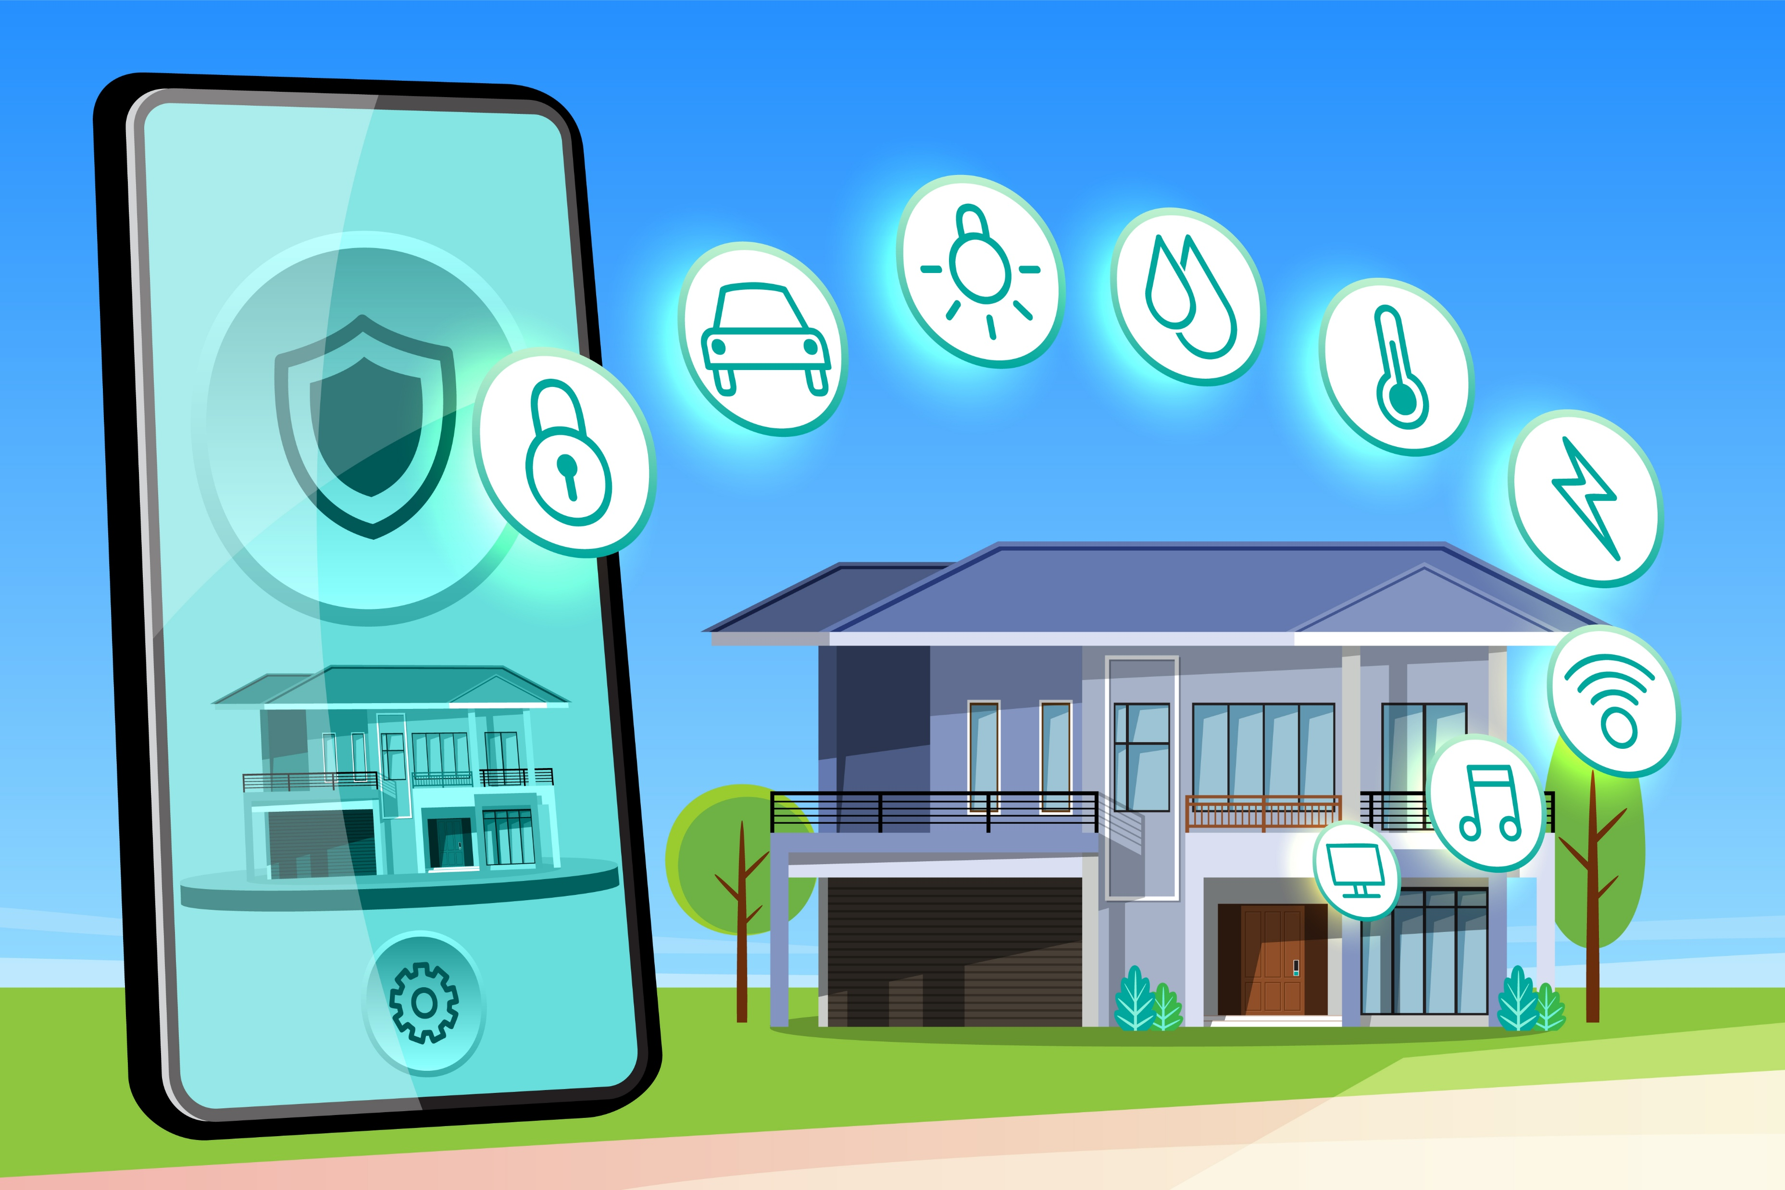
스마트홈의 원리
IoT(사물인터넷, Internet of Things) : 스마트 기기들이 인터넷으로 서로 연결되어 정보를 주고받고, 사용자가 스마트폰이나 AI 스피커로 제어할 수 있게 한다.
​AI 음성 인식 기술 : 대표적으로 '구글 어시스턴트', '애플 시리' 등이 있으며, 음성으로 기기를 제어하거나 정보를 검색할 수 있다.
​모션/센서 기반 자동화 : 조도센서, 온습도센서, 움직임 센서 등을 통해 상황에 따라 자동으로 조명, 에어컨 등이 작동한다.
​보안 및 영상감시 시스템(CCTV, 도어락 등) : 외부 침입 감지, 실시간 모니터링, 원격 잠금/해제가 가능하며, 얼굴 인식 도어락 등 최신 기술이 적용되고 있다.
​

Slide 6


스마트홈의 문제점
초기 설치 비용 : 집에 설치하는 비용이 굉장히 바싸며, 과정도 복잡하다.
해커들의 공격 : 해커가 사물인터넷을 뚫으면, 해커의 공격을 받을 수 있다.
호환성 문제 : 너무 많은 기기가 연동되면, 연동이 느려지거나 작동이 잘 안 될 수 있음

Slide 7
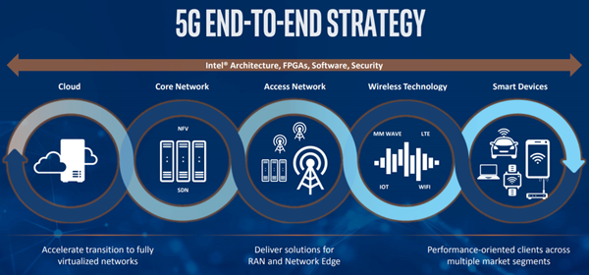
스마트홈의 미래 전망
보안 기술의 발전 : 보안 기술이 발전되어 해커들에게 공격받을 위험이 줄어든다.
시스템의 발전 : 시스템이 더욱 발전해 많은 기능을 사용할 수 있을 것으로 예상된다.
대중화 : 스마트홈이 대중화되면서, 많은 사람들이 스마트홈 시스템을 활용할 것으로 예상됨

Slide 8

감사합니다
초등융합과학 B반 2조 이루다, 이예준, 이재준, 이지섭

